Slide 1
La nuova area riservata della Cassa del Notariato
Il percorso per richiedere le prestazioni previdenziali ed assistenziali
La modalità per conoscere gli importi della propria pensione e dell’indennità di cessazione
LA CASSA INCONTRA I NOTAI . Andrea Dello Russo – Consigliere Cassa NN. Ravenna 19 /10/2024

Slide 2
LA NUOVA AREA RISERVATA DELLA CASSA DEL NOTARIATO
Eseguito l’accesso nell’Area Riservata tramite SPID l’iscritto potrà:
Aggiornare i propri dati anagrafici e di contatto.
Consultare i propri dati previdenziali e simulare la propria pensione futura.
Scaricare la certificazione unica e i cedolini relativi all’erogazione della propria pensione.
Richiedere alcune prestazioni previdenziali e assistenziali come:
la pensione diretta;
l’indennità di maternità,
l’assegno di integrazione.
Prenotare un appuntamento telefonico o inviare una email per richiedere supporto e informazioni sulle prestazioni assistenziali e previdenziali erogate dall’Ente.
LA CASSA INCONTRA I NOTAI . Andrea Dello Russo – Consigliere Cassa NN. Ravenna 19/10/2024

Slide 3
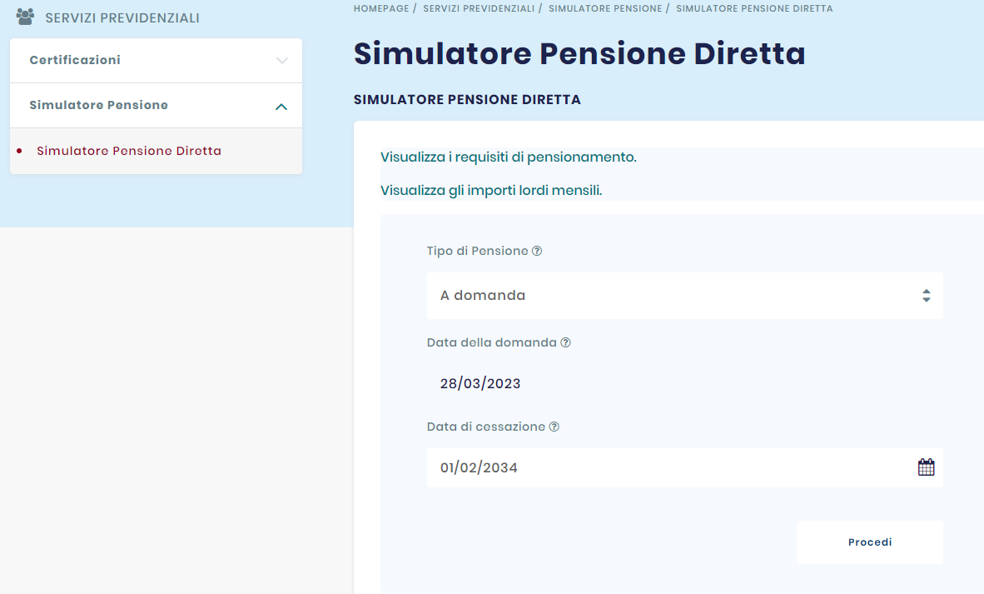
ESEMPI DI SIMULAZIONE DELLA PENSIONE DIRETTA A DOMANDA
Il professionista compila i campi:
Tipo di pensione;
Data di cessazione
e con un click sul tasto «Procedi» genererà la propria simulazione pensionistica…

Slide 4
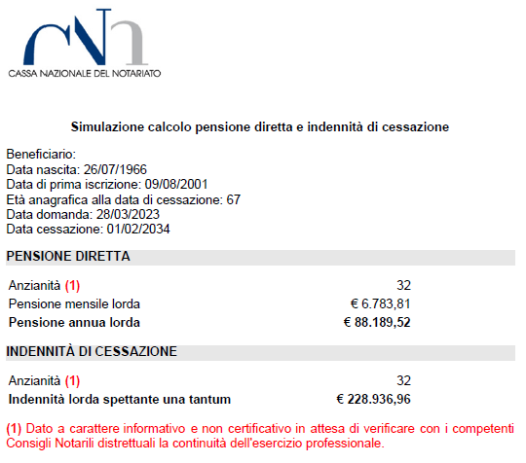
ESEMPI DI SIMULAZIONE DELLA PENSIONE DIRETTA A DOMANDA
…il professionista otterrà un riepilogo dei suoi:
Dati anagrafici;
Requisiti di pensione scelti nella fase precedente (ipotesi della simulazione)
e disporrà della simulazione degli importi di pensione diretta e della relativa indennità di cessazione.

Slide 5
COME ACCRESCERE L’ANZIANITA’ CONTRIBUTIVA O UNIRE CONTRIBUTI DI PIU’ GESTIONI
Istituti a titolo on eroso
Riscatto: permette al Notaio, con più di 10 anni di esercizio effettivo, di accrescere l’anzianità contributiva per un periodo massimo pari alla durata del corso legale della laurea necessaria per accedere al notariato, del periodo obbligatorio di pratica notarile e del servizio militare di leva obbligatorio o del servizio civile equiparato.
Ricongiunzione: rivolto a chi ha posizioni assicurative pregresse in gestioni previdenziali diverse. Consente di riunire tutti e per intero i periodi contributivi maturati presso i diversi fondi pensionistici, mediante trasferimento dei contributi versati precedentemente, ai fini dell’ottenimento di un’unica pensione presso l’ultima gestione previdenziale. A differenza del riscatto non è ammessa la ricongiunzione parziale, mentre ha invece le medesime finalità.
L’onere a carico del richiedente è effettuato sulla base di valutazioni attuariali.
I periodi riscattati e ricongiunti non incidono sull’anzianità ai fini dell’erogazione dell’indennità di cessazione, la cui entità è calcolata unicamente in base all’esercizio effettivo.
Gli oneri versati a titolo di riscatto e/o ricongiunzione sono deducibili fiscalmente dal reddito complessivo conseguito dal Notaio.
Andrea Dello Russo – Consigliere Cassa Nazionale del Notariato.

Slide 6
COME ACCRESCERE L’ANZIANITA’ CONTRIBUTIVA O UNIRE CONTRIBUTI DI PIU’ GESTIONI
Istituti a titolo gratuito
Tali istituti consentono di recuperare contributi frammentati accreditati in più gestioni previdenziali al fine di unificare tutti i periodi lavorativi, non coincidenti, ed ottenere l’erogazione di una pensione che rappresenta la somma dei trattamenti di competenza di ciascun Ente previdenziale.
Ogni Ente coinvolto liquida una quota parte di pensione di propria spettanza all’Inps che sarà l’Ente erogatore dell’unico trattamento pensionistico (1).
Per fruire delle prestazioni l’interessato non deve essere già titolare di pensione autonoma in una delle gestioni coinvolte.
La pensione decorrerà dal primo giorno del mese successivo alla presentazione della domanda.
Totalizzazione | Età Anagrafica | Anzianità di esercizio | Finestra mobile
Vecchiaia | 66 | 20 | 18 mesi
Anzianità | - | 41 | 21 mesi
Cumulo | Età Anagrafica | Anzianità di esercizio | Finestra mobile
Vecchiaia (*) | 67 | 20 | -
Anzianità | - | Uomini: 42 anni e 10 mesi Donne: 41 anni e 10 mesi | 3 mesi
(*) La prestazione si consegue al perfezionamento dei requisiti - anagrafico e contributivo - più elevati tra quelli previsti dalla rispettiva normativa specifica delle singole gestioni interessate al cumulo stesso - per i Notai al compimento del 75° anno di età.
(1) La pensione totalizzata o in cumulo costituisce un’unica pensione e gli aumenti a titolo di rivalutazione automatica sono determinati dall’INPS sulla base delle disposizioni di legge vigenti.
Andrea Dello Russo – Consigliere Cassa Nazionale del Notariato.

Slide 7
Come costruire una previdenza di secondo pilastro
I vantaggi di una previdenza integrativa
LA CASSA INCONTRA I NOTAI . Andrea Dello Russo – Consigliere Cassa NN. Ravenna 19/10/2024

Slide 8
LA PREVIDENZA DI SECONDO PILASTRO
Oltre ai contributi obbligatori, che daranno vita alla pensione di «primo pilastro», è possibile versare volontariamente altri contributi nei fondi della previdenza integrativa per avere un ulteriore assegno pensionistico e/o un importo una tantum.
Un lavoratore autonomo o un libero professionista può aderire a un fondo pensione aperto o a un Piano Individuale Pensionistico (PIP): il fondo pensione aperto garantisce la possibilità di una gestione finanziaria più flessibile mentre il PIP possiede le principali caratteristiche di un classico prodotto di risparmio assicurativo (tasso annuo minimo di rendimento garantito, consolidamento dei risultati, costi di gestione elevati).
I contributi che affluiscono alla forme pensionistiche complementari sono investiti finanziariamente al fine di costituire il montante individuale determinato dalle risorse investite e dai relativi rendimenti.
Tale montante verrà dunque trasformato nella pensione complementare.
Contributo volontario versato dal professionista
Costi piano adesione
Rendimenti investimento al netto della fiscalità
Pensione 2° pilastro
Andrea Dello Russo – Consigliere Cassa Nazionale del Notariato.

Slide 9
LA PREVIDENZA DI SECONDO PILASTRO – EROGAZIONE DELLE PRESTAZIONI
Prestazioni Intermedie:
Anticipazioni della posizione individuale (per spese sanitarie e acquisto/ristrutturazione prima casa).
Trasferimento della posizione individuale maturata ad altre forme pensionistiche complementari (dopo due anni di adesione).
Prestazioni alla maturazione dei requisiti di pensione con un minimo di 5 anni di partecipazione al fondo:
Prestazioni in forma di rendita: tutta la posizione individuale è trasformata in rendita che viene erogata per tutta la vita (è prevista anche la rendita reversibile).
Prestazioni in forma di capitale:
possibilità di ottenere fino ad un massimo del 50% del capitale accumulato in un’unica soluzione ed il resto in rendita;
possibilità di liquidare tutta la posizione in capitale (se il capitale accumulato è esiguo). Questo accade quando la pensione integrativa derivante dalla conversione di almeno il 70% del montante finale sia inferiore alla metà dell'importo che ogni anno viene fissato dalla legge per l'assegno sociale..
Andrea Dello Russo – Consigliere Cassa Nazionale del Notariato.

Slide 10
LA PREVIDENZA DI SECONDO PILASTRO – VANTAGGI
Aderendo alla previdenza complementare si possono ottenere i seguenti vantaggi:
Esenzione dei contributi
I contributi versati possono essere dedotti dal reddito complessivo fino al limite di 5.164,57 euro l’anno.
Tassazione delle prestazioni
Sulle erogazioni effettuate dal fondo, al momento del raggiungimento dell’età pensionabile, si applica una ritenuta del 15%.
Spese sanitarie
Le anticipazioni per spese sanitarie sono tassate con un’aliquota agevolata che varia tra il 15% e il 9% (in base agli anni di partecipazione al fondo).
L’aderente può richiedere un’anticipazione per ulteriori esigenze a condizione che non sia di importo superiore al 30% della posizione maturata e che l’iscritto sia aderente al fondo da un minimo di 8 anni.
In questo caso la ritenuta è pari al 23%.
Altre esigenze
Tale ritenuta può essere ridotta fino al 9% in funzione dell’anzianità di partecipazione alla forma di previdenza complementare scelta.
Le anticipazioni per acquisto o ristrutturazione della prima casa possiedono una ritenuta del 23%.
Tali anticipazioni possono essere richieste dall’aderente iscritto da più di 8 anni al fondo e per un importo non superiore al 75%.
Acquisto prima casa
Andrea Dello Russo – Consigliere Cassa Nazionale del Notariato.

Slide 11
UN ESEMPIO DI CALCOLO (ELABORAZIONE COVIP)
Donna
Effettua un versamento annuo alla previdenza di secondo pilastro di circa 3.000 euro per 37 anni.
Uomo
Effettua un versamento annuo alla previdenza di secondo pilastro di circa 3.000 euro per 17 anni.
In ipotesi di:
rendimento reale (al netto dell’inflazione) = 2% annuo;
costo di gestione = 1% della posizione individuale;
crescita reale dell’imponibile contributivo = 1%;
tasso di inflazione medio annuo = 2%.
Donna
L’ammontare della prima rata annua di pensione complementare sarà di circa 6.000 euro.
Uomo
L’ammontare della prima rata annua di pensione complementare sarà di circa 2.400 euro.
Andrea Dello Russo – Consigliere Cassa Nazionale del Notariato.

Slide 12
L’importanza dei costi dei Fondi Pensione (ISC)
Per compiere scelte previdenziali consapevoli e adeguate è necessario conoscere le caratteristiche delle forme pensionistiche. In particolare, è importante valutare i costi applicati, in quanto possono avere un impatto significativo sulla pensione che verrà erogata.
Visitare il sito della COVIP dove trovi il Comparatoredeicostidelleformepensionistiche che consente di confrontare l’ISC di tutti i comparti delle varie forme pensionistiche complementari (http://www.covip.it/isc_dinamico/).
L’ISC è calcolato secondo una metodologia definita dalla COVIP, in modo analogo per tutte le forme pensionistiche complementari, facendo riferimento a un aderente-tipo che versa un contributo annuo di 2.500 euro e ipotizzando un tasso di rendimento annuo del 4%. Per il calcolo dell’ISC vengono utilizzati i costi standard applicati dalle forme pensionistiche, senza tenere conto delle eventuali agevolazioni riconosciute a particolari categorie di aderenti. Occorre infatti tenere presente che, a parità di condizioni, all’aumentare dei costi sostenuti minore sarà la prestazione pensionistica ricevuta al momento del pensionamento. Ad esempio, un ISC del 2% invece che dell’1% può ridurre il capitale accumulato dopo 35 anni di partecipazione al piano pensionistico di circa il 18 per cento (ad esempio da 100.000 a 82.000 euro).
LA CASSA INCONTRA I NOTAI . Andrea Dello Russo – Consigliere Cassa NN. Ravenna 19/10/2024

Slide 13
Come controllare la posizione
Sul sito web della forma pensionistica puoi effettuare in ogni momento una simulazione personalizzata della tua presunta pensione complementare futura
Le informazioni che ricevi ogni anno ti consentono di controllare tempo per tempo la regolarità dei versamenti effettuati e l’adeguatezza del percorso previdenziale che hai scelto. Nel caso tu lo ritenga opportuno, puoi modificare alcune scelte che hai compiuto, ad esempio aumentare i contributi o cambiare il comparto.
Con l’avanzare dell’età e quindi con l’avvicinarsi del momento del pensionamento, è importante valutare se il comparto inizialmente scelto è ancora adeguato alle proprie esigenze, oppure spostare se progressivamente la posizione individuale maturata verso comparti più prudenti nell’ottica di adeguare costantemente il profilo di rischio all’età anagrafica. Compilare periodicamente (almeno ogni tre anni) il Questionario di autovalutazione sul sito web del fondo pensione può aiutarti a valutare tempo per tempo l’adeguatezza del comparto scelto.
Al momento di andare in pensione è importante monitorare le condizioni dei mercati finanziari, posticipando eventualmente la richiesta delle prestazioni in caso di andamento negativo dei mercati finanziari, per non incorrere nel rischio di realizzare eventuali perdite.
LA CASSA INCONTRA I NOTAI . Andrea Dello Russo – Consigliere Cassa NN. Ravenna 19/10/2024

Slide 14
LE CONVENZIONI COLLEGATE ALLE PRESTAZIONI PREVIDENZIALI ED ASSISTENZIALI
Sono attive apposite convenzioni stipulate con istituti bancari primari che permettono l’accesso a linee di credito agevolate per tutti gli iscritti.
Anticipo Indennità di Cessazione
Prestito d’Onore
Importo massimo finanziabile =
Prestiti per Notai con età inferiore a 67 anni
Mutui
Durata massima del finanziamento = 5 anni
Durata massima del finanziamento = 5 anni
€ 160.000,00
€ 60.000,00
Importo massimo finanziabile =
€ 75.000,00
Durata massima del finanziamento = 8 anni
Importo massimo finanziabile =
Tasso:
Durata (in anni): 5, 10, 15 e 20
Rapporto Loan to Value:
< 50%; 50%-75%
fisso o variabile

